Slide 1
计算机科学速成课
https://www.bilibili.com/video/BV1EW411u7th/?spm_id_from=333.337.search-card.all.click&vd_source=fb252f6c305362a2870fb7388465df99

Slide 2
文本文件
非文本文件（二进制文件）

Slide 3
计算机的存储在物理上是二进制的，所以文本文件与二进制文件的区别并不是物理上的，而是逻辑上的。这两者只是在编码层次上有差异。简单来说，文本文件是基于字符编码的文件，常见的编码有ASCII编码，UNICODE编码等等。二进制文件是基于值编码的文件，你可以根据具体应用，指定某个值是什么意思（这样一个过程，可以看作是自定义编码）。

Slide 4
ASCII 美国信息交换标准代码
ASCII 码使用指定的7 位或8 位二进制数组合来表示128 或256 种可能的字符。标准ASCII 码也叫基础ASCII码，使用7 位二进制数（剩下的1位二进制为0）来表示所有的大写和小写字母，数字0 到9、标点符号，以及在美式英语中使用的特殊控制字符

Slide 5
中文编码
GB2312：信息交换用汉字编码字符集·基本集，简称 GB （国标）。1980年，最早的汉字编码，包括6763个汉字和682个其它符号。
GBK：汉字内码扩展规范，1995年， GB2312 的基础上添加部分字符，改名为GBK，共收录了21886个符号。
GB18030：信息技术 中文编码字符集，共收录七万多个汉字和字符， 它在 GBK 的基础上增加了中日韩语中的汉字 和 少数名族的文字及符，完全兼容 GB2312，基本兼容 GBK。

Slide 6
Unicode 国际标准字符集
Unicode 是为了解决传统的字符编码方案的局限而产生的，它为每种语言中的每个字符设定了统一并且唯一的二进制编码，以满足跨语言、跨平台进行文本转换、处理的要求。
Unicode给字符编了码值，但在计算机上存储时，并不是直接采用这个码值，而是使用经过转换的数值才用于存储。大家经常接触的UTF-8，UTF-16等就是具体存贮Unicode编码时的转换方案。UTF(Unicode Transformation Format)
Notes:
https://zhuanlan.zhihu.com/p/546806312

Slide 7
UTF-8 UTF-16 UTF-32
UTF-8: 变长字符编码，将码点编码为 1 至 4 个字节。
UTF-16: 变长字符编码，将码点编码为 2个或 4 个字节。
UTF-32: 定长字符编码。使用四个字节来表示存储码点，把码点转换为 32 位二进制，位数不够的左边充 0。
Notes:
https://zhuanlan.zhihu.com/p/546806312

Slide 8
1、字符：A
2、码点：U+0041
3、UTF-8 编码：0X41
4、UTF-16 编码：0X0041
5、UTF-32 编码：0X00000041

Slide 9
1、汉字：一
2、码点：U+4E00
3、UTF-8 编码：0XE4B880
4、UTF-16 编码：0X4E00
5、UTF-32 编码：0X00004E00
中文的基础字符集为Block CJK Unified Ideographs, 也就是 U+4E00..U+9FFF。对于这些字符，UTF-8每个需要3B, 而UTF-16每个需要2B。所以对于纯中文的文本，UTF-16要比UTF-8节约1/3的空间。普通的拉丁字母，UTF-8比UTF-16节约大约一半。而英文在互联网上占据统治地位，这也解释了为什么UTF-8是当下最受欢迎的编码。

Slide 10
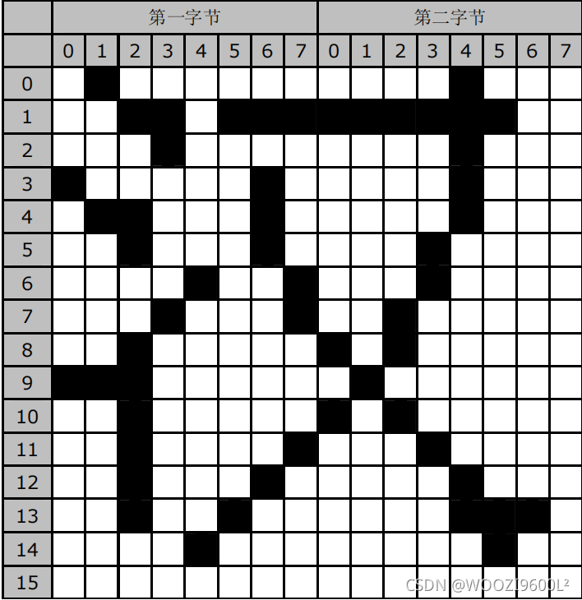
在汉字的点阵字库中，每个字节的每个位都代表一个汉字的一个点，每个汉字都是由一个矩形的点阵组成，0 代表没有，1 代表有点，将 0 和 1 分别用不同颜色画出，就形成了一个汉字，常用的点阵矩阵有 12*12, 14*14,16*16 三 种字库。

Slide 11
Markdown
轻量级标记语言

Slide 12
https://markdown.com.cn/basic-syntax/

